Slide 1
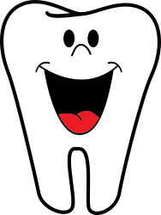
Les dents... Ça sert à quoi ?

Slide 2
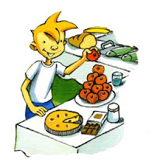
Elles sont utiles pour manger
Pour déchirer
Pour couper
Pour écraser
Pour broyer

Slide 3
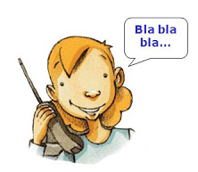
Elles nous permettent
de parler

Slide 4
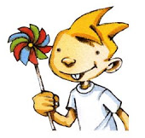
Grace à elles, nous avons un beau sourire

Slide 5
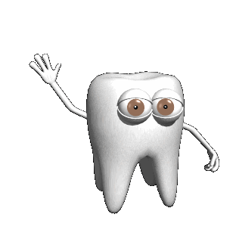
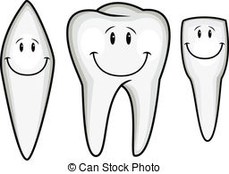
A quoi ressemble
une dent ?
Sont-elles toutes pareilles ?

Slide 6
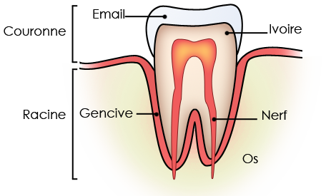
La dent comprend une partie visible et une partie cachée.
La partie visible s’appelle la couronne.
La partie cachée c’est la racine.
La racine est plantée dans une chair rose : la gencive

Slide 7
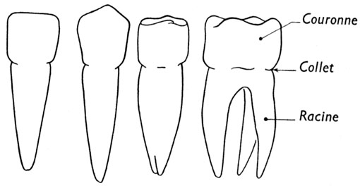
Les dents ont-elles toutes
la même forme,
la même fonction ?
La dentition est composée de quatre sortes de dents ayant chacune une forme spécifique correspondant à un rôle et une fonction spécifique
les Incisives, les canines, les prémolaires
et les molaires.

Slide 8
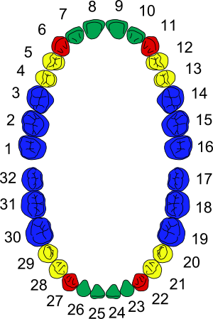
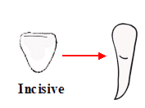
Les incisives sont plates et coupantes.
Elles nous servent à couper les aliments et n'ont qu'une seule racine.
Les incisives sont centrées sur le devant de la bouche.
L'enfant comme l'adulte disposent de 4 incisives en haut et de 4 incisives en bas.
Une incisive

Slide 9
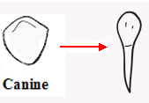
Les canines sont des dents pointues.
Elles servent à déchiqueter, déchirer et arracher la nourriture et n'ont qu'une seule grosse racine.
Les canines sont disposées de chaque côté des incisives.
Nous avons 4 canines, deux en haut et deux en bas.
Une canine

Slide 10
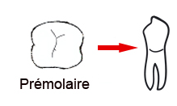
Les prémolaires ont une forme se situant entre le carré et le rond.
La surface des prémolaires n'est pas plate, elle comporte deux pointes. Elles servent à broyer et à écraser les aliments.
Les prémolaires disposent d'une ou deux racines.
Elles ne poussent que vers 6/7 ans.
Une prémolaire

Slide 11
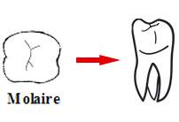
Les molaires ont une forme se situant entre le carré et le rond.
La surface des molaires n'est pas plate, elle a quatre pointes.
Elles servent à broyer et à écraser les aliments.
Il existe 2 sortes de molaires : les molaires et les dents de sagesse.
Elles ont deux ou trois racines.
Les enfants ont 2 ou 3 molaires selon leur âge.
Une molaire

Slide 12
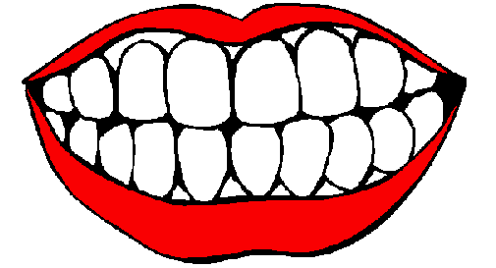
Combien avons-nous de dents ?

Slide 13
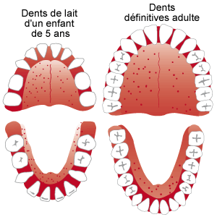
Un adulte et un enfant n’ont pas le même nombre de dents.
Un enfant de 5 ans possède 20 dents de lait.
Ce sont les dents qui vont tomber pour laisser la place aux dents d’adulte.
Un adulte a 32 dents définitives.

Slide 14
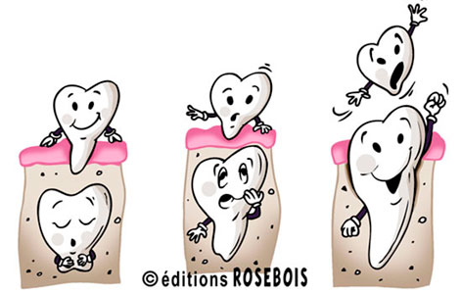
Au début, les dents définitives dorment dans la gencive.
Vers l’âge de 6 ans, la dent définitive mange la racine de la dent de lait et la pousse.
La dent de lait tombe.

Slide 15
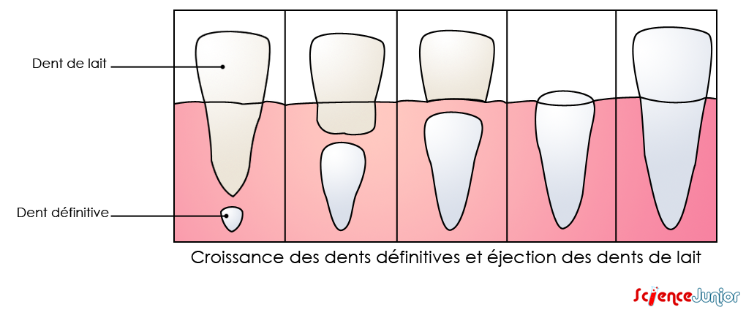
Les dents de lait avant de tomber régressent petit à petit.

Slide 16
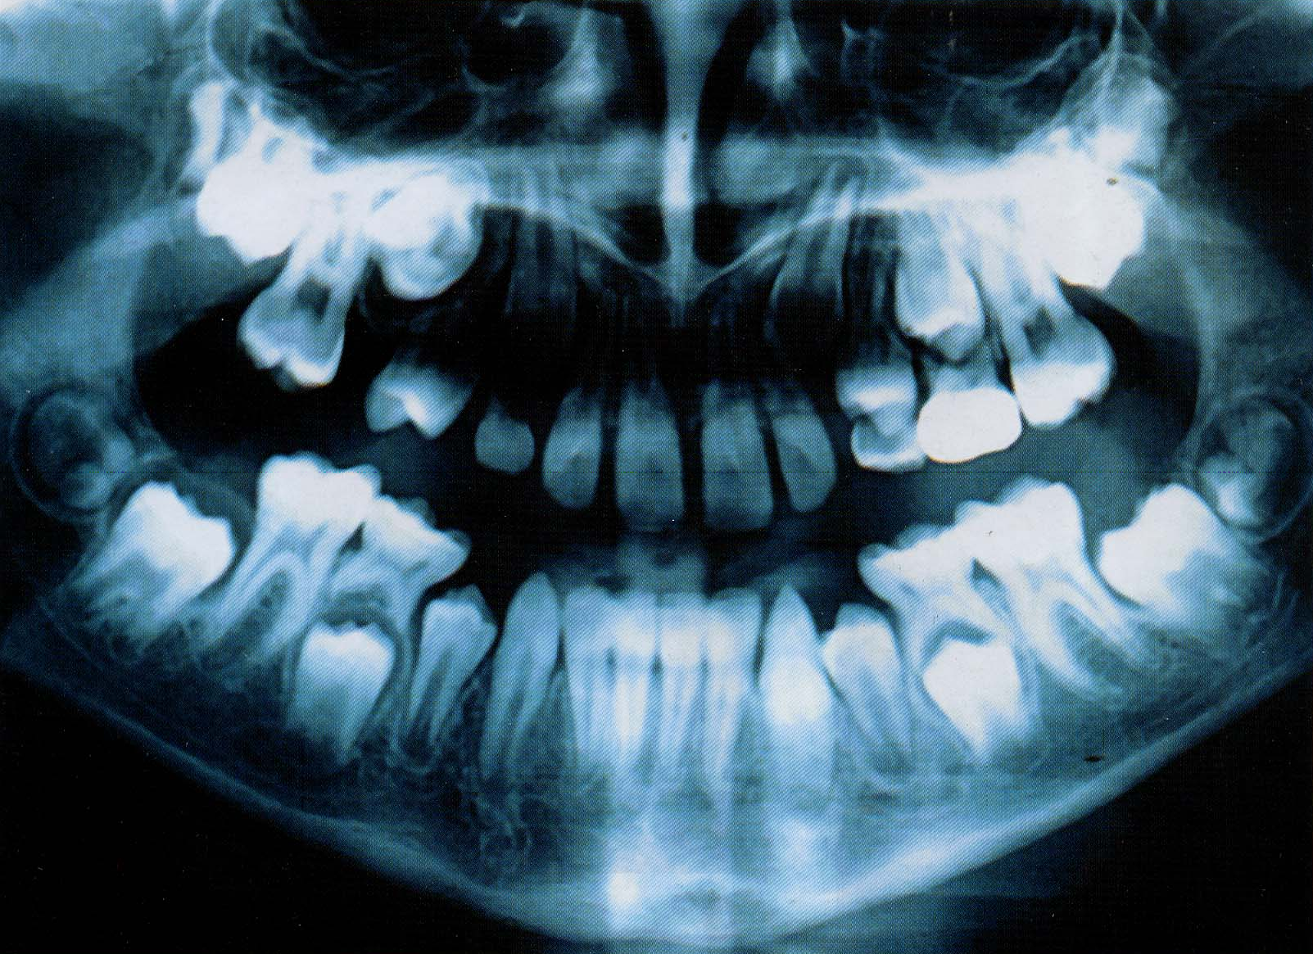

Slide 17
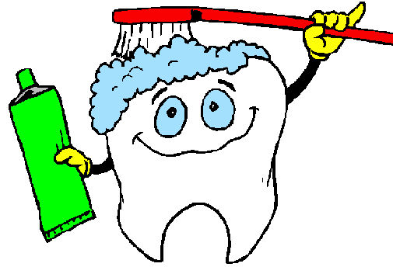
Pourquoi faut-il se brosser les dents ?

Slide 18
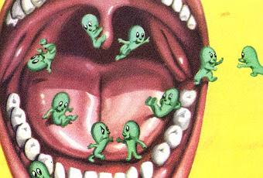
Le brossage des dents est le seul moyen de lutter efficacement contre les caries. Il permet de supprimer les débris alimentaires qui se déposent entre les dents. Les bactéries présentent dans la bouche vont transformer ces débris alimentaires en acide et cette acidité va attaquer les dents et former des caries.

Slide 19
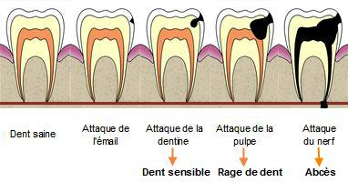

Slide 20
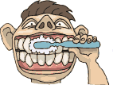
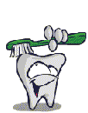
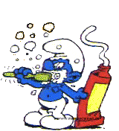
Quand et comment faut-il se brosser les dents ?

Slide 21
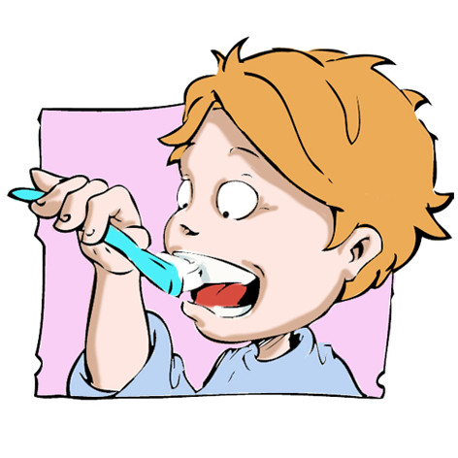
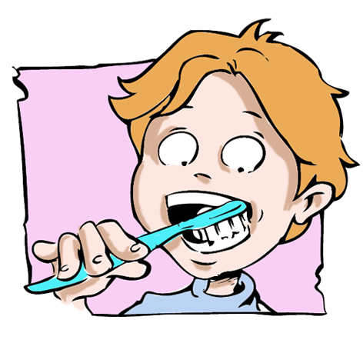
Brosser le dessus des dents en réalisant des mouvements d'avant en arrière.
Il faut brosser partout...
Après chaque repas et le soir avant de se coucher.

Slide 22
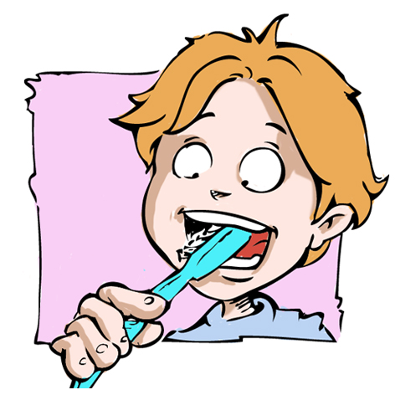
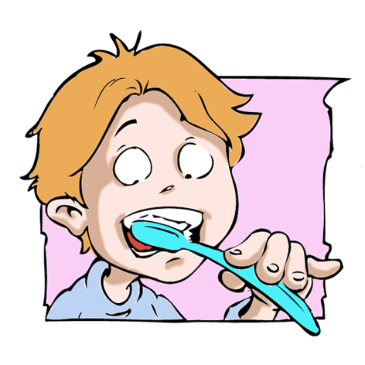
Brosser la face externe des dents en réalisant de petits mouvements circulaires.
Brosser la face des dents située du côté du palais et de la langue.

